Slide 1
Svalové tkáně
Původ v embryogenezi: z mezodermu
Společný znak všech typů: kontraktilní proteiny
Myofilamenta:
tenká 6 – 10 nm x 1 µm , aktin, tropomyozin, troponin
tlustá 15 nm x 1,5 µm, myozin
Typy svalové tkáně: svalový epitel, příčně pruhovaná (žíhaná), hladká, srdeční
svalový epitel – svalová b. vmezeřená mezi epitel.
příčně pruhovaná (žíhaná) – mnohojaderná buňka (svalové vlákno - sarkocyt) 10 – 100 µm x až 30 cm.
3. hladká – vřetenovitá buňka s jádrem (myocyt)
4. srdeční – rozvětvená buňka s jádrem (kardiomyocyt)

Slide 2
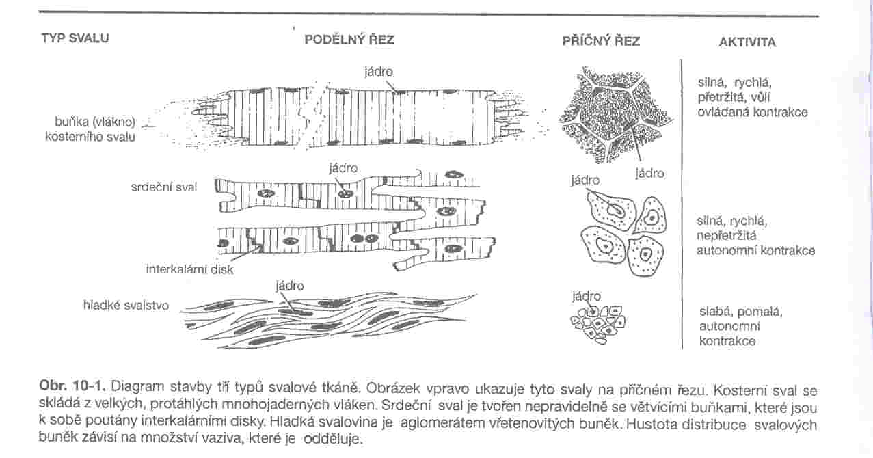
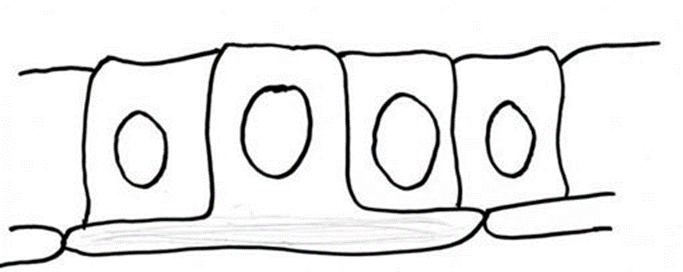
Svalový epitel

Slide 3
Pohybová soustava - bezobratlí
Houby: nemají pohybovou soustavu žijí přisedle
Žahavci: je svalový epitel je tvořen myofibrily, zajišťují pohyb
Ploštěnci a hlísti: hladká svalovina (kožněsvalový vak)
Mekkýši: kožněsvalový vak přesunut do nohy
Kroužkovci: mají okružní a podélnou svalovinu
Členovci: pokožka vylučuje pevnou chitinovou kutikulu, na vnější kostra (exoskelet) se upínají příčně pruhované svaly

Slide 4
Typy svalové tkáně žíhané
Složení:
Inkluze ve svalových vláknech–Glykogen. granula, zásoba energie pro svalovou kontrakci –
Kapénky lipidů v sarkoplazmě –přibývají s věkem
Myoglobin – protein podobný hemoglobinu, schopný vázat kyslík, ve vysokých koncentracích –tmavě červené zbarvení svalů
•Typy svalových vláken–Morfologické, histochemické a funkční hledisko → červená, bílá a smíšená vlákna–Rozdíl v obsahu myoglobinu, počtu mitochondrií a rychlosti kontrakce
–Červená vlákna (oxidativní): velké množství myoglobinu a mitochondrií
odpověď na nervovou stimulaci pomalá a vytrvalá
–pomalá vlákna•př. dýchací svaly, extenzory páteře
–Bílá vlákna (glykolytická): méně myoglobinu a mitochondrií, více myofibril, hodně glykogenu, rychlá reakce krátkou prudkou kontrakcí
–rychlá vlákna•př. převažují v okohybných svalech
–Smíšená vlákna (oxidativně glykolytická)

Slide 5
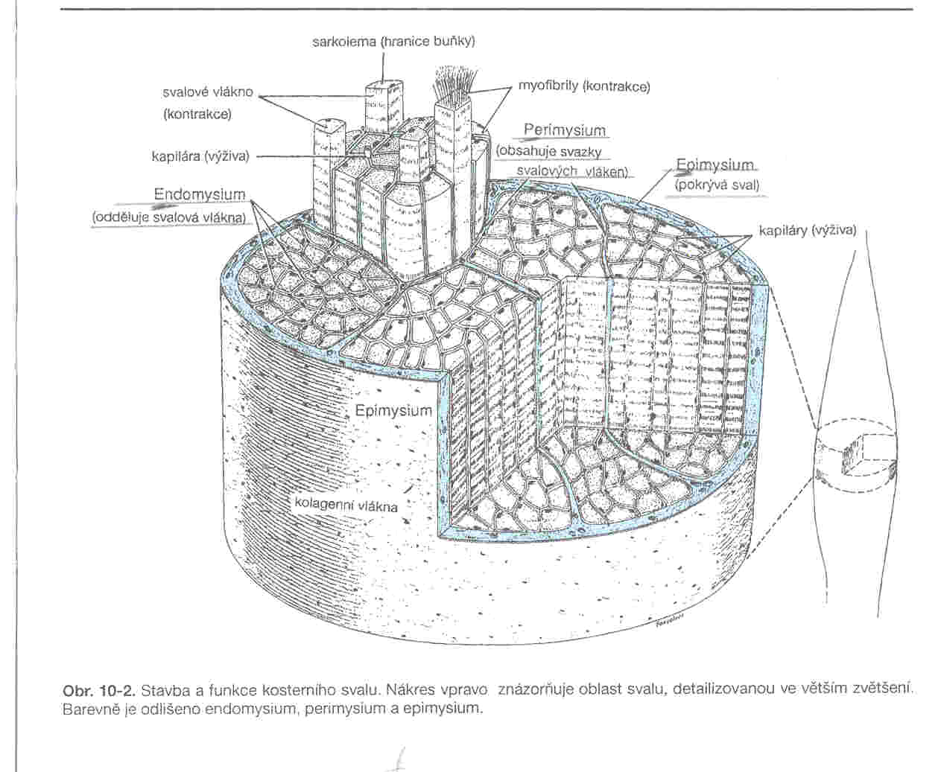
Kosterní svalovina – struktura svalu
Myofilamenta – myofibrily (aktin, myozin …) - svalové vlákno – svazek svalových vláken – sval
Vazivové obaly: endo, peri a epimysium – ř. vl. pojivo
s. vlákno – sarkolema, bazální membrána endo
svazky s. vláken - peri
více svazků tvoří sval – epi (vazivová pochva)
Přechod svalu ve šlachy
(myotendinózní spojení):
kolagenní vlákna šlachy i obaly s. vláken do sebe přecházejí

Slide 6
Vazivové obaly: endo, peri a epimysium – ř. vl. pojivo

Slide 7
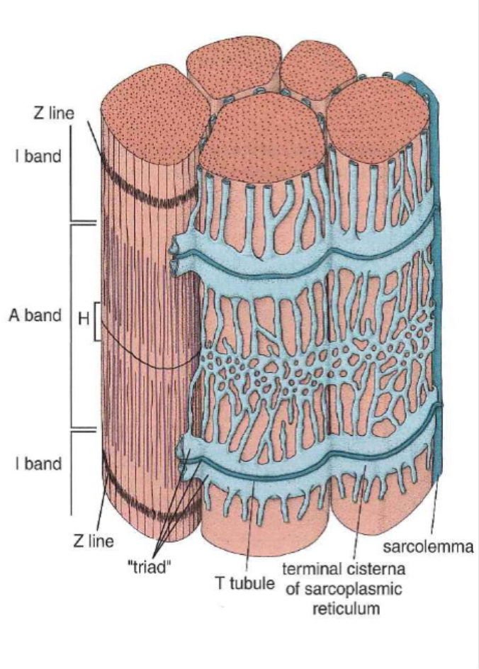
Svalová tkáň žíhaná, uspořádání sarkoplasmatického retikula
•Sarkoplazmatické retikulum –v sarkoplazmě (cytoplasmě) svalových vláken, hladké endoplazmatické retikulum–Specializace na segregaci kalciových iontů–
Jsou to rozvětvené cisterny a tubuly obklopující jednotlivé myofibrily, tubuly orientovány longitudinálně ve svalovém vláknu,–příčně uložené do H
Sarkolema–přechází v podobě příčných tubulů (T tubuly) – tubulární průnik sarkolemy do svalového vlákna v oblasti spojení mezi A a I proužkem, na povrchu myofibril
Triáda: specializovaný komplex 2 terminální cisterny a 1 T tubulus, význam pro zahájení svalové kontrakce
Sarkomera Z telofragma-Z telofragma (2,5 µm)

Slide 8
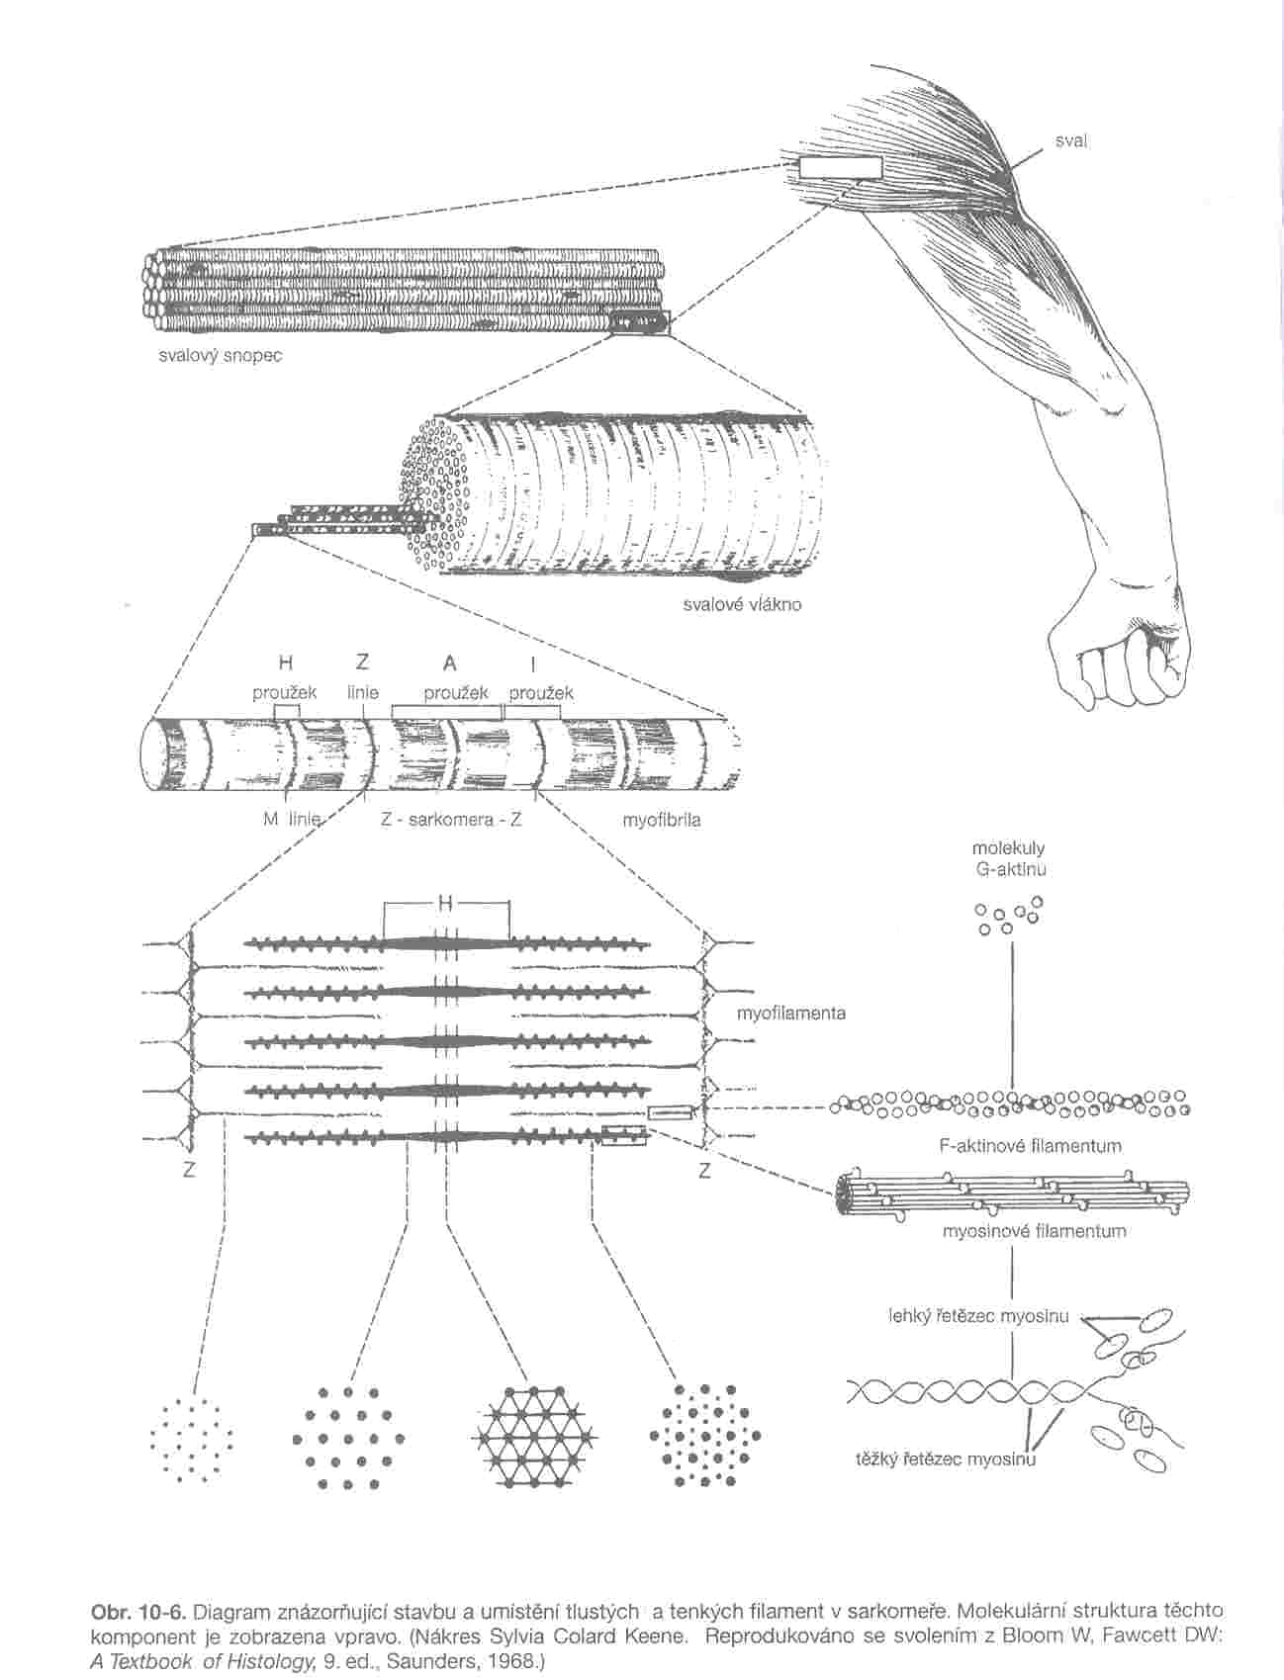
Kosterní svalovina – struktura svalového vlákna
Žíhání - střídají se proužky:
tmavé (anizotropní, dvojlomné, A-proužky)
světlé (izotropní, jednol., I-proužky)
Mezi nimi tmavá Z linie (telofragma), Hensenův proužek
Sarkomera Z telofragma-Z telofragma (2,5 µm)
Umístění tenkých a tlustých filament v sarkomeře
Molekulární struktura těchto filament

Slide 9
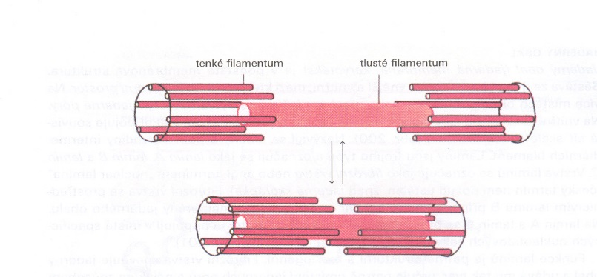
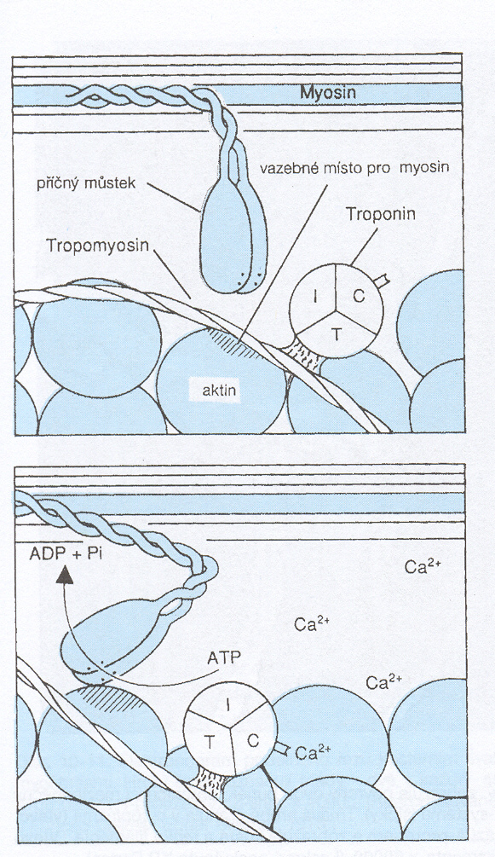
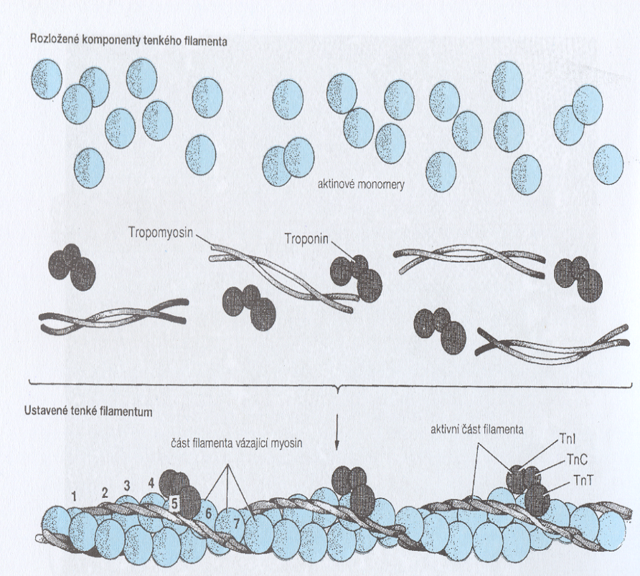
Kontraktilní proteiny
F-aktin – polymerizace G aktinu, vazebné místo pro myozin
Tropomyozin – dvoušroubovice kolem aktinu
Troponin -3 podjednotky: T, C, I
Myozin – tvar golfové hole
- vazebné místo pro ATP
- pro aktin
- ATPázová aktivita

Slide 10
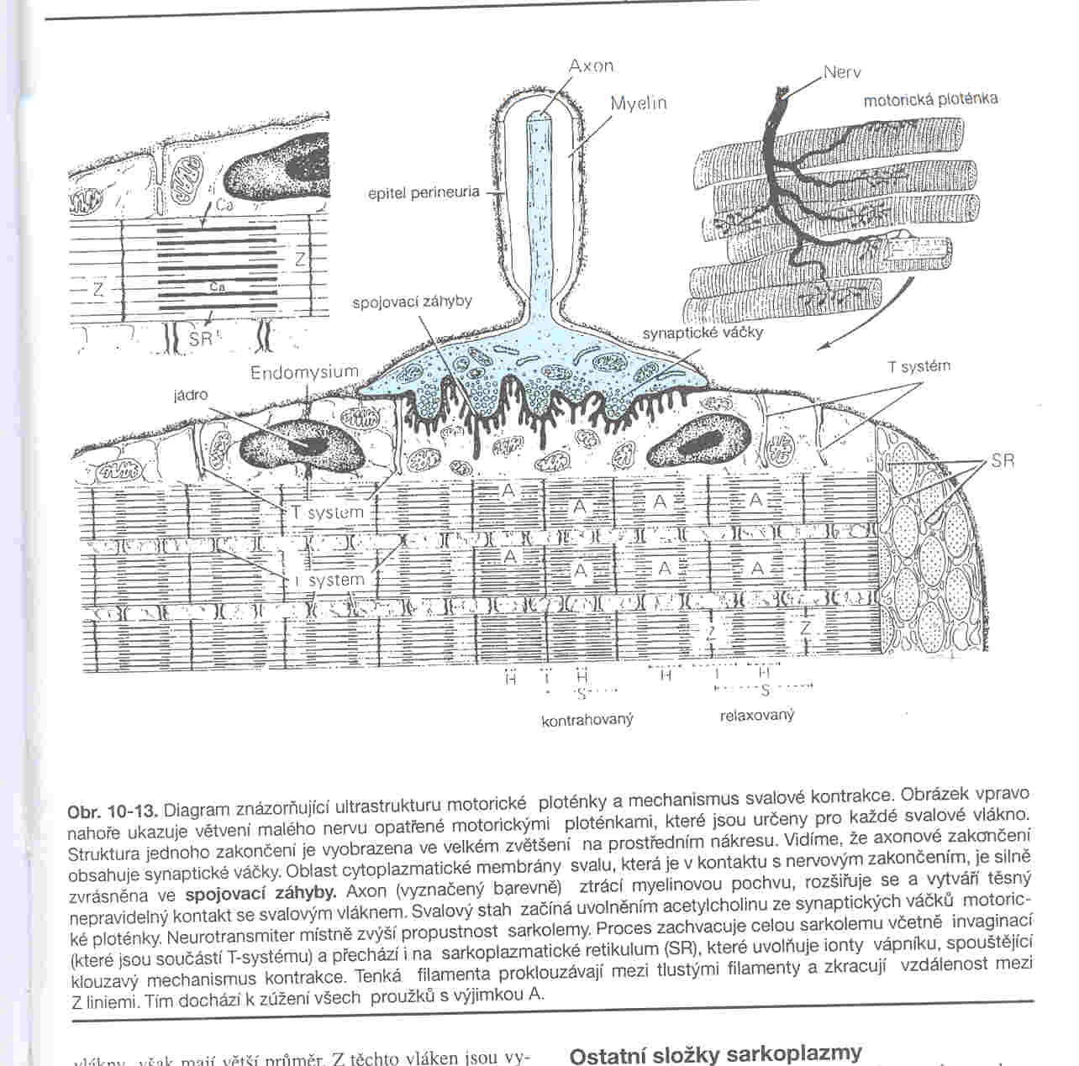
Přenos vzruchu a mechanismus kontrakce
Nervosvalová ploténka:
motorické nervové vlákno – acetylcholin – depolarizace sarkolemy – přenos depolarizace na sarkoplazmatické retikulum – vylití Ca²⁺ - vazba na troponin – změna prostorové konfigurace troponin- tropomyozinového komplexu - uvolnění vazebného místa pro aktin – vazba aktinu na myozin – posun tenkého filamenta do středu sarkomery – kontrakce
Zastavení impulzu - konec depolarizace Ca²⁺ ze sarkoplasmy na sarkopl. retikulum – obnova troponin – tropomyozinového komplexu - pasivní návrat filament do relax. stavu
„Klouzavý mechanismus“–zasouvání tenkých aktinových myofilament mezi tlustá myozinová myofilamenta, myofilamenta si zachovávají původní délku –NEZKRACUJÍ SE!

Slide 11
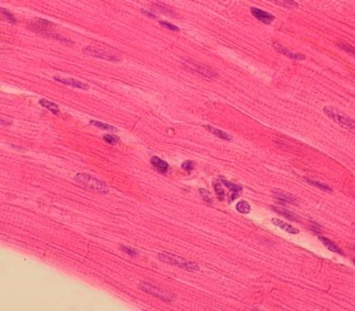
Srdeční svalovina
Kardiomyocyty, 1 jádro, v sarkoplazmě u pólů jádra četné mitochondrie (v řadách mezi myofilamenty), glykogenová granula, malé množství lipofuchsinu, lipidové kapénky
Uspořádání aktinových a myozinových myofilament–příčné pruhování, endomysium
Interkalární disky: schodovité útvary v místě spojení kardiomyocytů
propojení mezi b.
- desmozomy a adherentní kontakty na příčné části
- nexy na částech podélných s dlouhou osou buňky
Kardiomyocyty kontraktilní a inervační –

Slide 12
Mechanismus kontrakce srdeční svaloviny
Uspořádání myofilament jako u kosterní svaloviny, na buněčné úrovni kontrakce v zásadě stejná
–Kardiomyocyty pracovní (kontraktilní) –v myokardu
–Kardiomyocyty vzrušivé (inervační)
•součást převodního aparátu srdce (sinusový uzlík, sinoatriální uzlík, Hissův svazek a Purkyňova vlákna)
•Schopnost tvořit impulsy a rozvádět je
•K. vzrušivé: nízký počet myofibril, náhodné uspořádání, hodně glykogenu, hojné nexy, chybí T-tubuly a interkalární disky. Kontrakce: Spontánně ve vlastním rytmu
•Inervace autonomními nervy

Slide 16
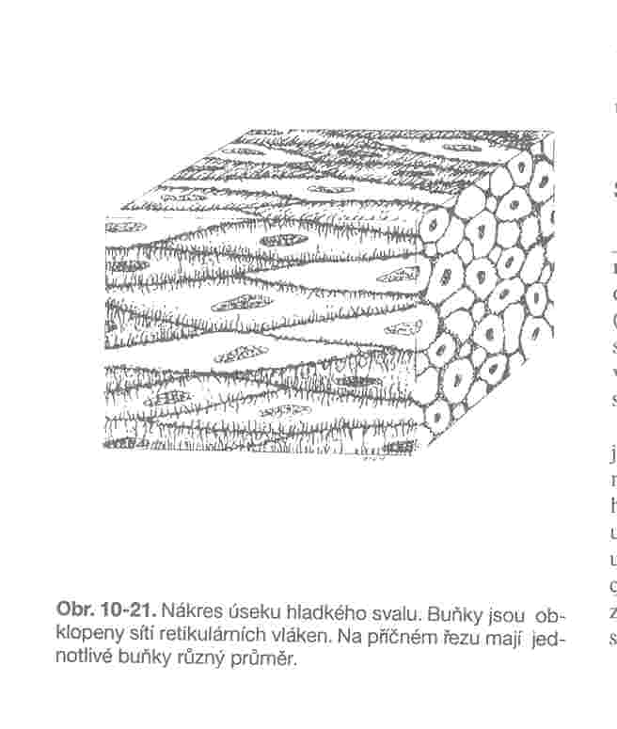
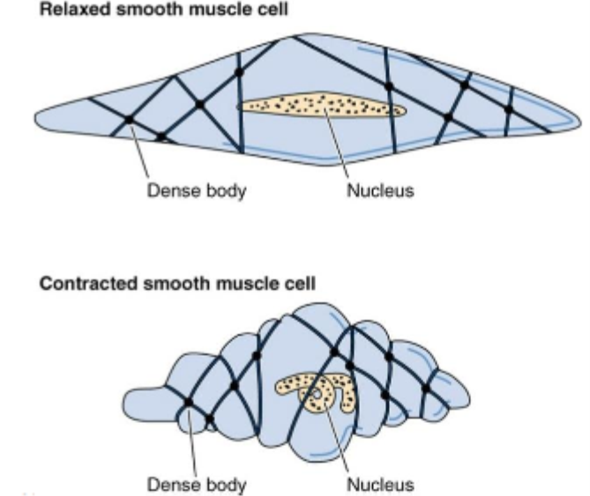
Hladká svalovina
Protáhlé vřetenovité buňky myocyty, obklopeny bazální laminou a sítí retikulárních vláken, myofilamenta se šikmo kříží, denzní tělíska (připojená k sarkolemě a volná v cytoplasmě., upínají se zde aktinová a desminová filamenta). Tlustá filamenta - jiný typ myozinu, tenká – aktin a tropomyozin, troponin není, intermediální filamenta – desmin, vápník se váže na kalmodulin.

Slide 17
Kontrakce
Při kontrakci se fosforyluje myozin, ten reaguje
s aktinem, kontraktilní proteiny a denzní tělíska
jsou vázána zevnitř k membráně a k sarkolemě,
při kontrakci se buňka šroubovitě stáčí a zkracuje

Slide 18
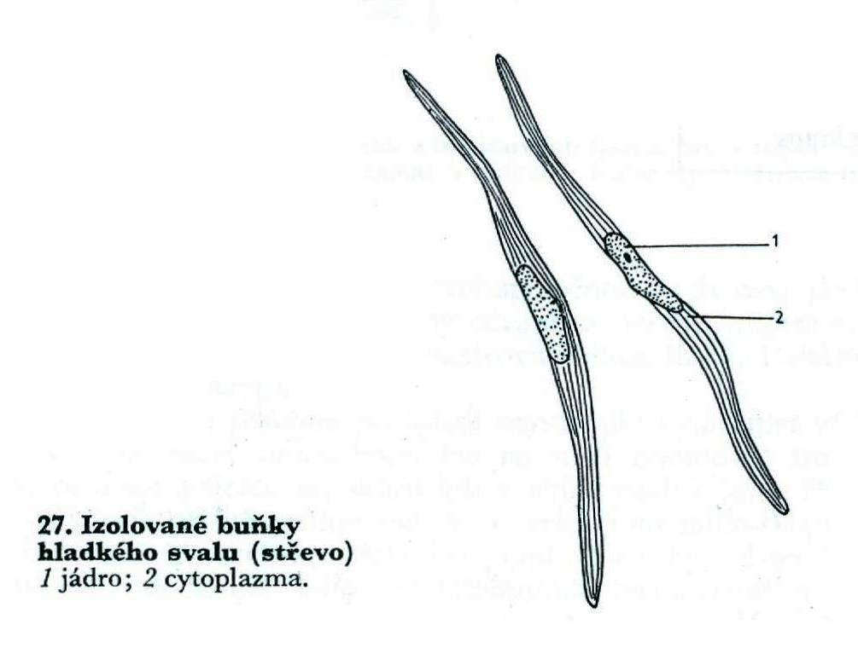

Slide 19
Hladká svalovina na podélném řezu (foto: M. Nakládal)

Slide 20
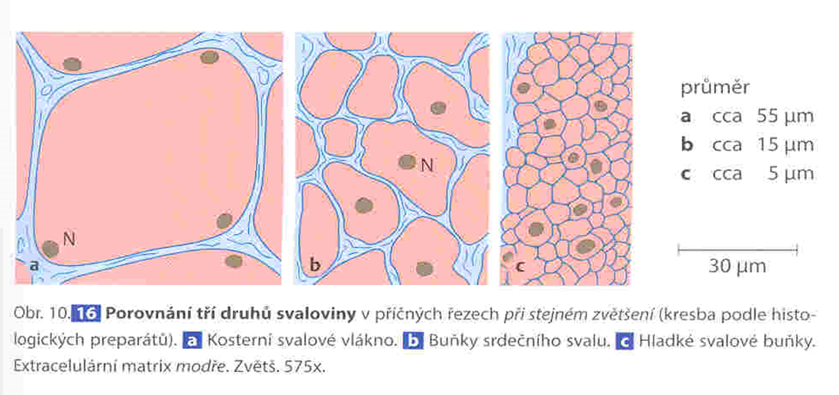
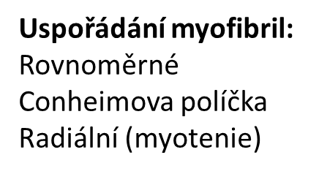

Slide 21
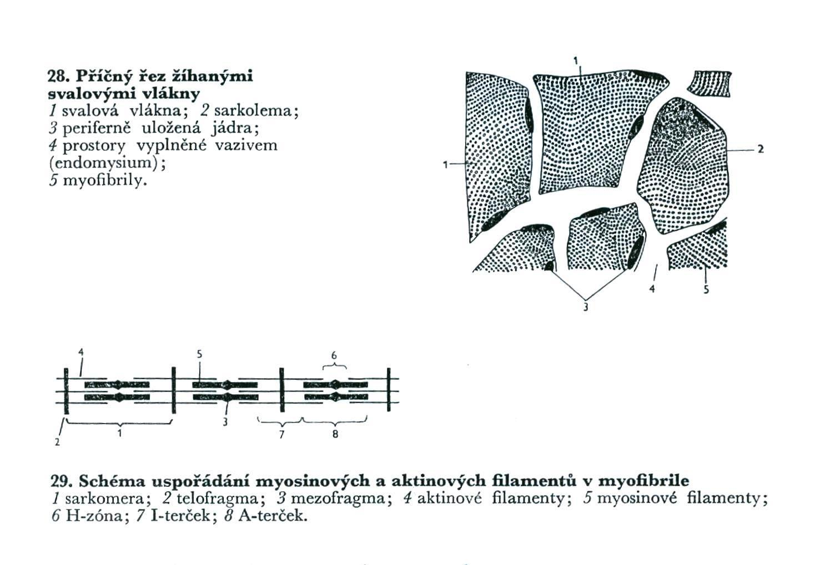

Slide 22
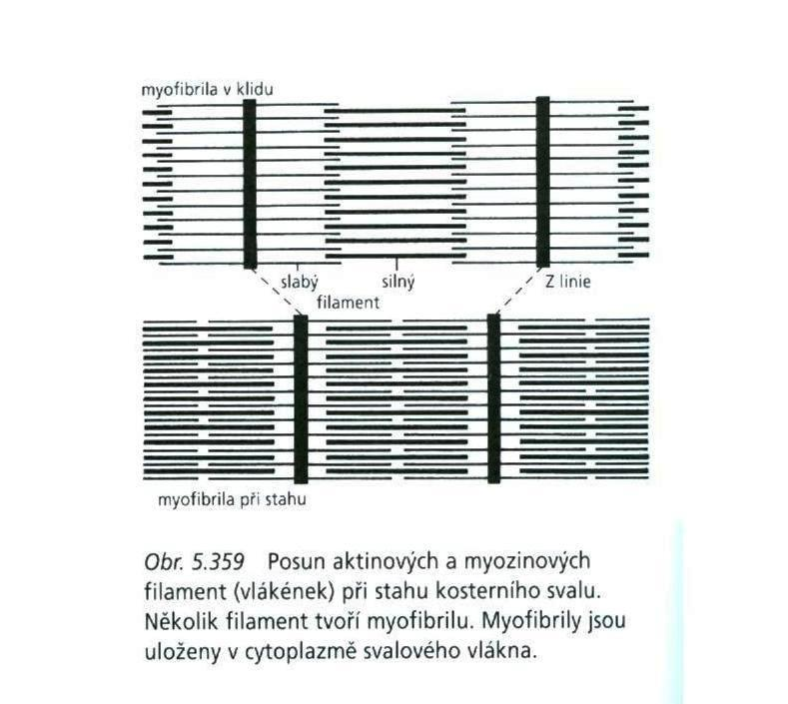

Slide 23
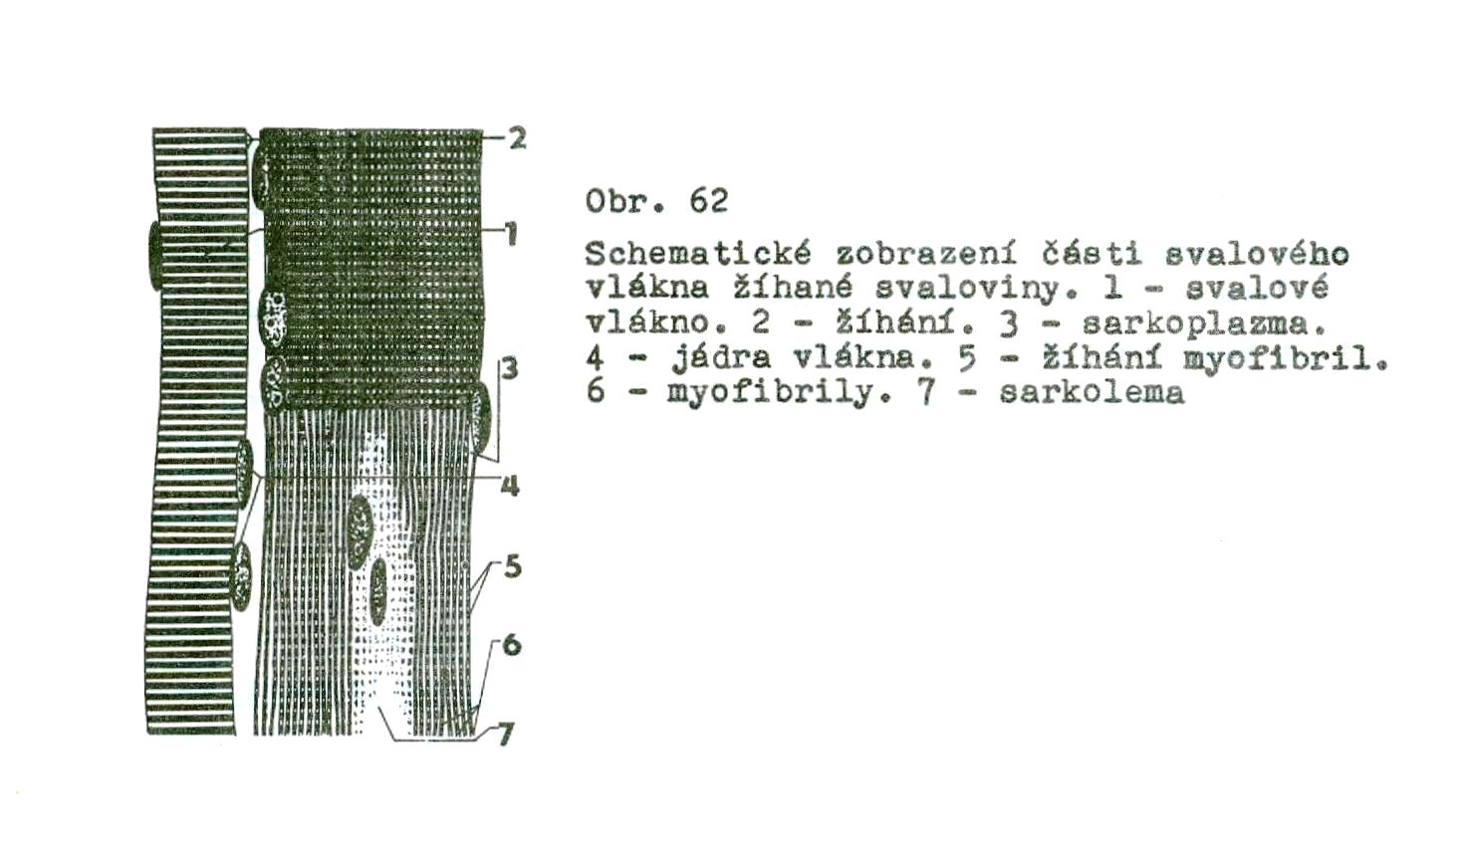

Slide 24
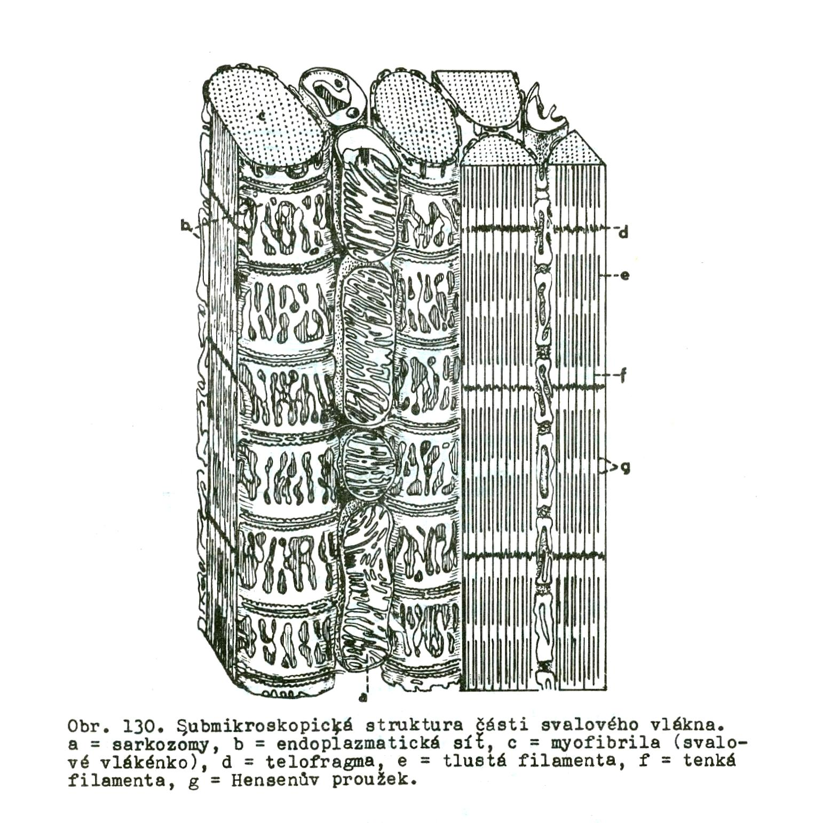

Slide 25
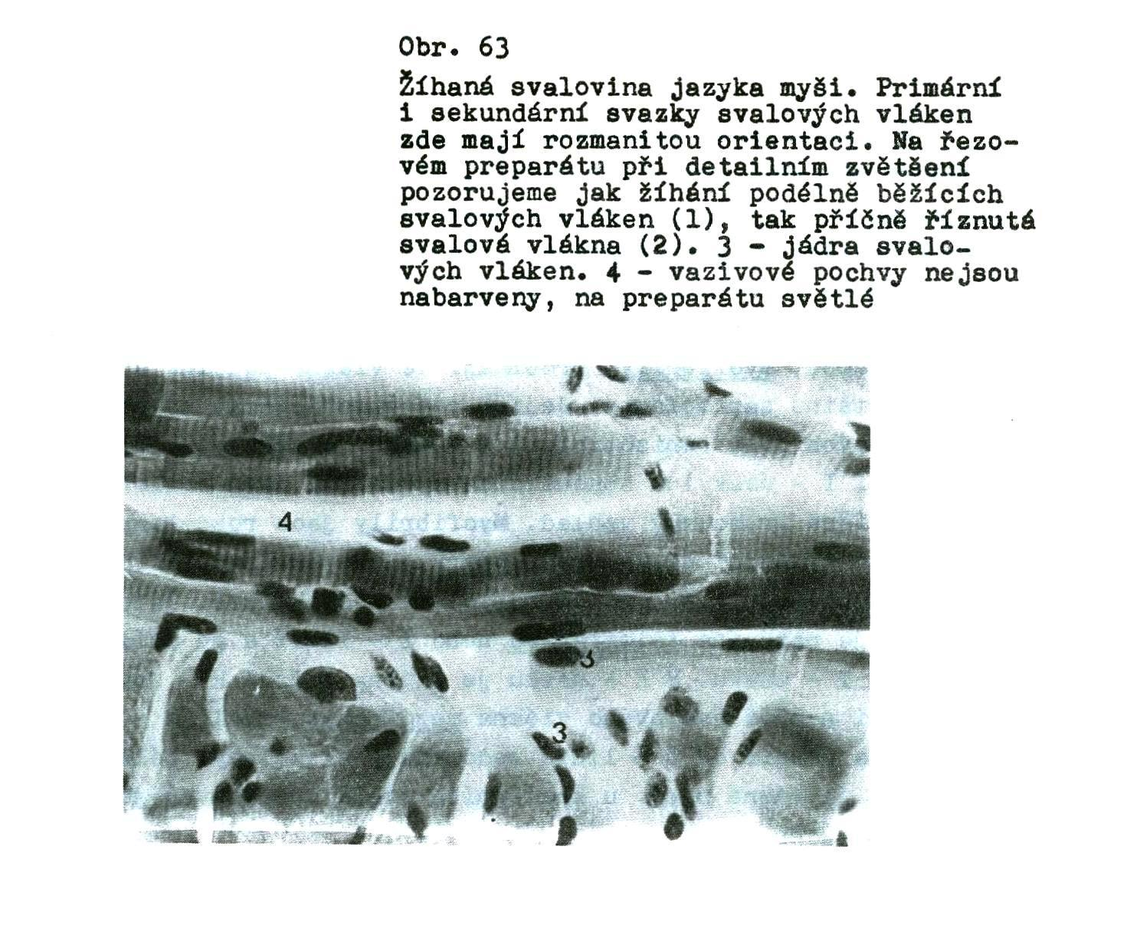

Slide 26
Žíhaná svalovina na podélném řezu (foto: M. Nakládal)

Slide 27
Žíhaná svalovina na příčném řezu (foto: M. Nakládal)

Slide 28
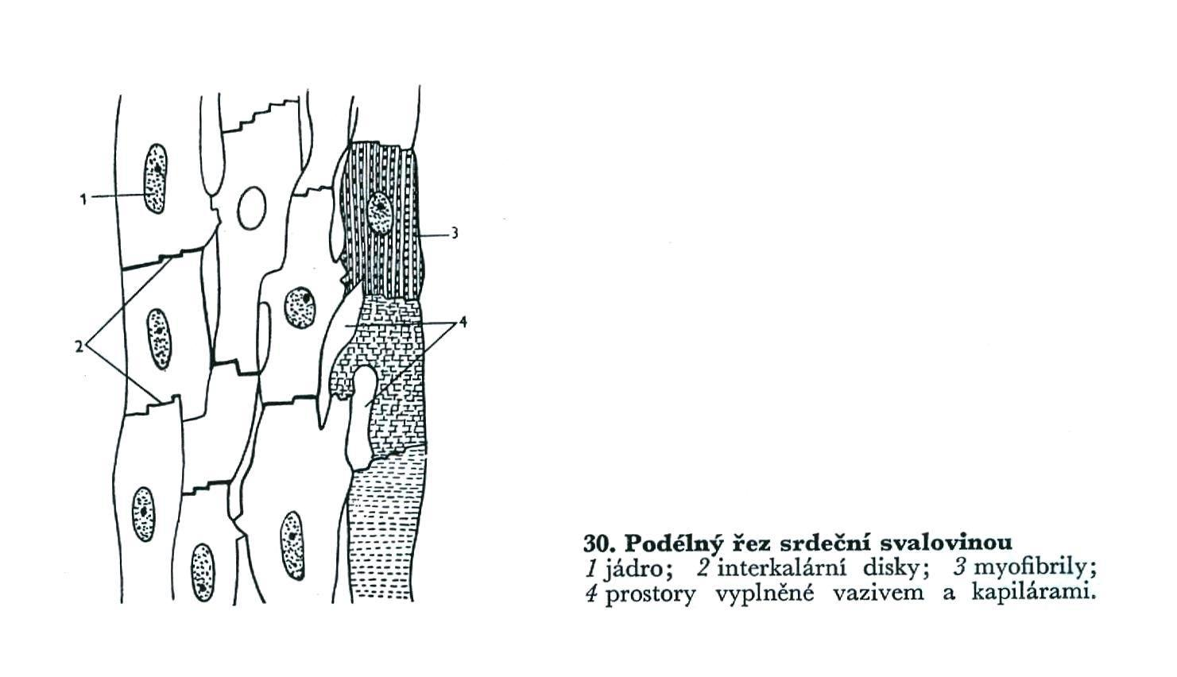

Slide 29
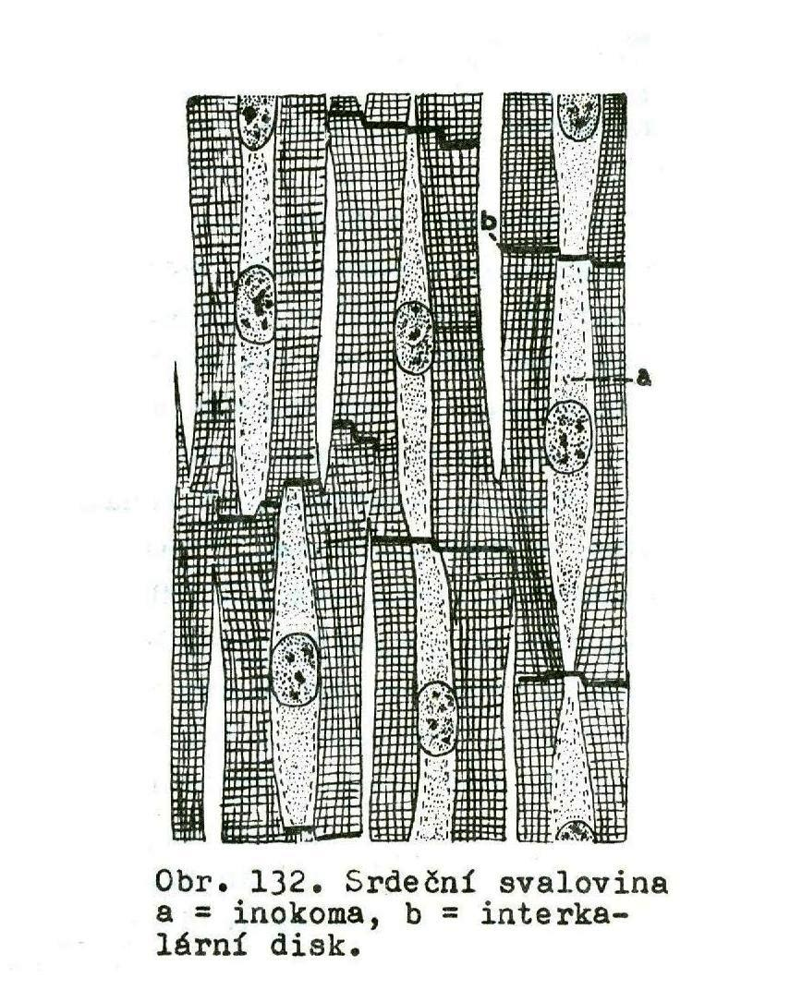

Slide 30
Srdeční svalovina na příčném řezu (foto: M. Nakládal)

Slide 31
Srdeční svalovina na podélném řezu (foto: M. Nakládal)

